Slide 1

Ecco tutte le persone non appartenenti alla razza ariana che venivano portate nei campi di concentramento…
Testimoni di Geova
Zingari e asociali
Ebrei
Criminali comuni
Detenuti politici
Rifugiati
Omosessuali
…approfondiremo meglio ciò che succedeva in quel periodo agli ebrei.

Slide 2
«Se tu salvi una vita è come se avessi salvato il mondo»

Slide 3
Giuseppe Caronia
Uno dei tanti giusti italiani che ha salvato la vita di molti ebrei, pur rischiando la sua di vita…

Slide 4
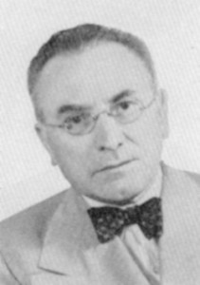
La vita
Giuseppe Caronia nacque a San Cipirello (Palermo), da Francesco e Rosalia Rizzuto, il 15 maggio 1884. Laureatosi in medicina e chirurgia presso l'università di Palermo nel 1911, cominciò subito a esercitare la professione di medico.

Slide 5
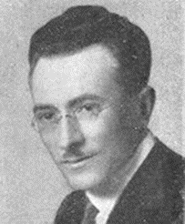
La vita
Docente in pediatria all’Università di Roma, fu costretto ad abbandonare l’insegnamento per le sue posizioni antifasciste. Prese quindi servizio al Politecnico Umberto I dove, nel corso del 1944, ospitò nella clinica numerosi perseguitati sia politici sia razziali mentendo sul loro stato di salute.

Slide 6
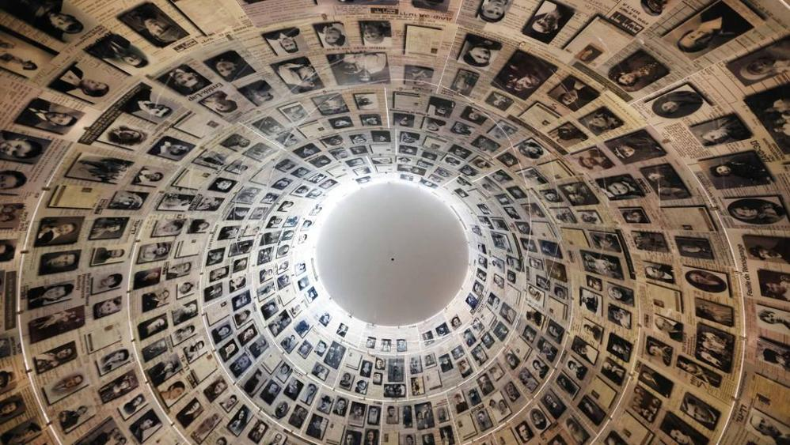
Le azioni
Caronia, infatti, ricoverava quanti si rivolgevano a lui diagnosticando gravi malattie in modo da evitare ogni ulteriore verifica sul loro stato. In alcuni casi riuscì anche a camuffarli spacciandoli per medici e infermieri.

Slide 7
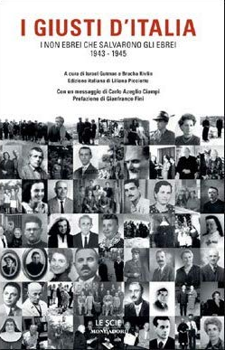
Le azioni
Nella lista dei ricoverati, 89 tra veri e presunti, risultarono iscritti 40 ebrei. Nel 1945 ottenne nuovamente la cattedra universitaria, fu deputato alla Costituente e parlamentare per due legislature. Morì il 15 maggio del 1977 a Roma. Venne riconosciuto "Giusto fra le Nazioni" il 26 giugno 1988.

Slide 8
Lavoro realizzato da:
Bianca Torrisi
3^A

